Slide 1
CAPSTONE PROJECT
사족 보행 로봇
기계시스템공학과 신동원 교수님
캡스톤3조 김진민, 조명규

Slide 2
목차
제작1주차~
하드웨어제작
사진기록,제작과정
보고서관련 아이디어 기록
제작2주차~
소프트웨어
보행 등 기본명령
어깨관절 이용한 동작
제작3주차~
마무리단계
전체적인 작품 마감
최종작품 완성
코드 분석 및 제어
아두이노 코딩
3D프린터 몸체 출력
하드웨어 설계 최종결정

Slide 3
1주차 예상 일정
8/11 | 8/12 | 8/13 | 8/14 | 8/15 | 8/16 | 8/17
8/18 | 8/19 | 8/20 | 8/21 | 8/22 | 8/23 | 8/24
8/25 | 8/26 | 8/27 | 8/28 | 8/29 | 8/30 | 8/31
하드웨어 제작
수정 및 보완

Slide 4
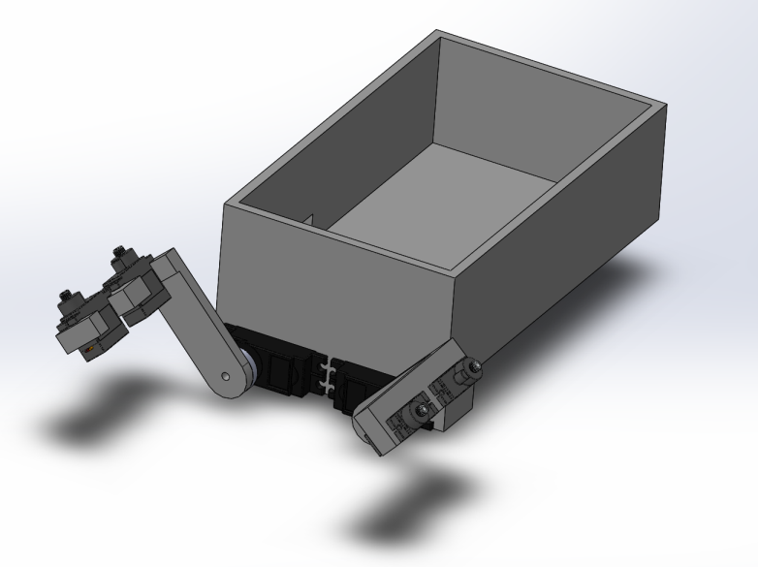
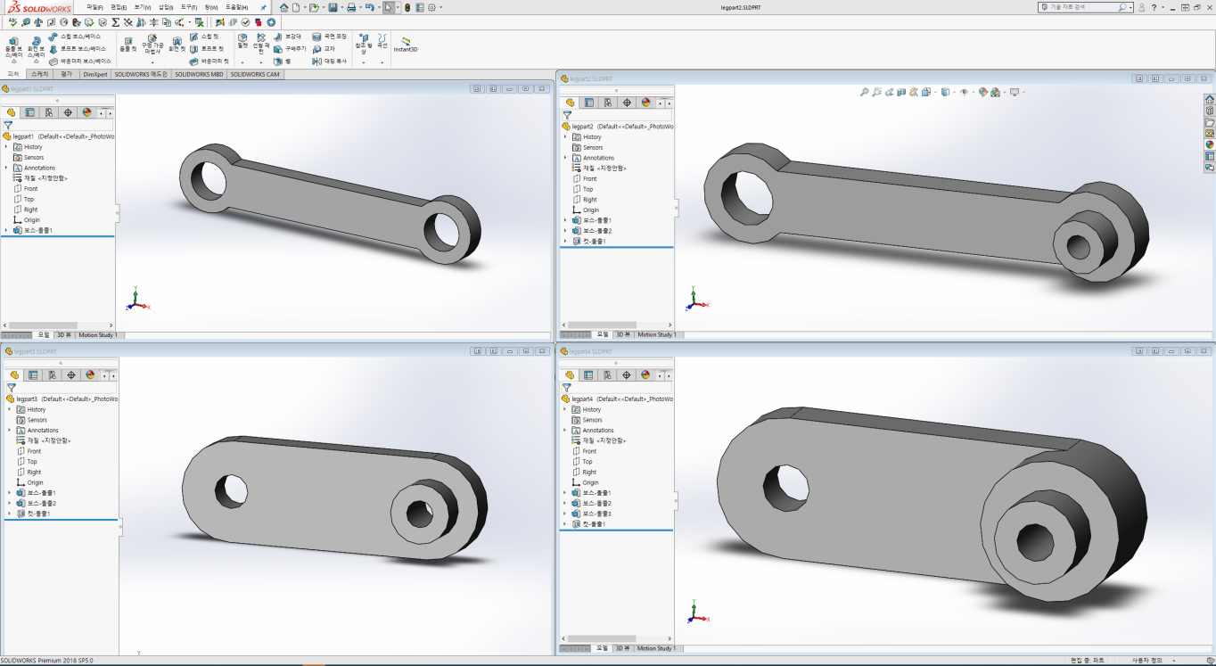
8월11일
제작1주차
0
10
20
30
40
50
60
70
80
90
100
하드웨어 설계
1차 몸체 설계
이전학기 작품의 형태를 바탕으로
전체 부품 새롭게 설계

Slide 5
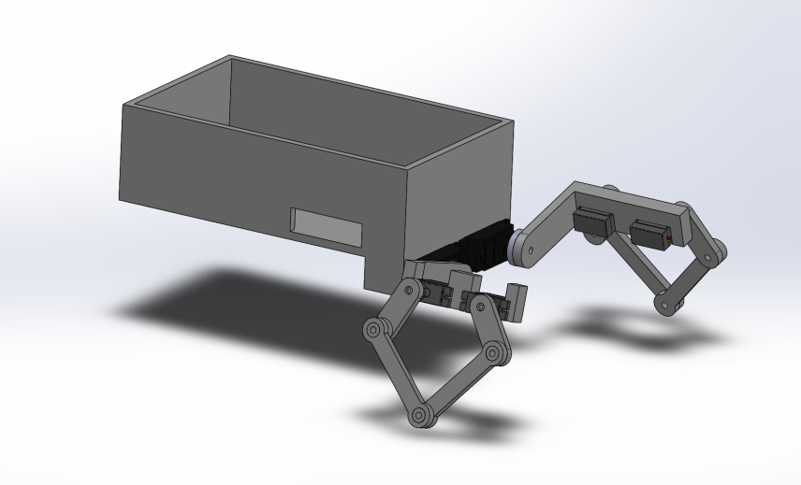
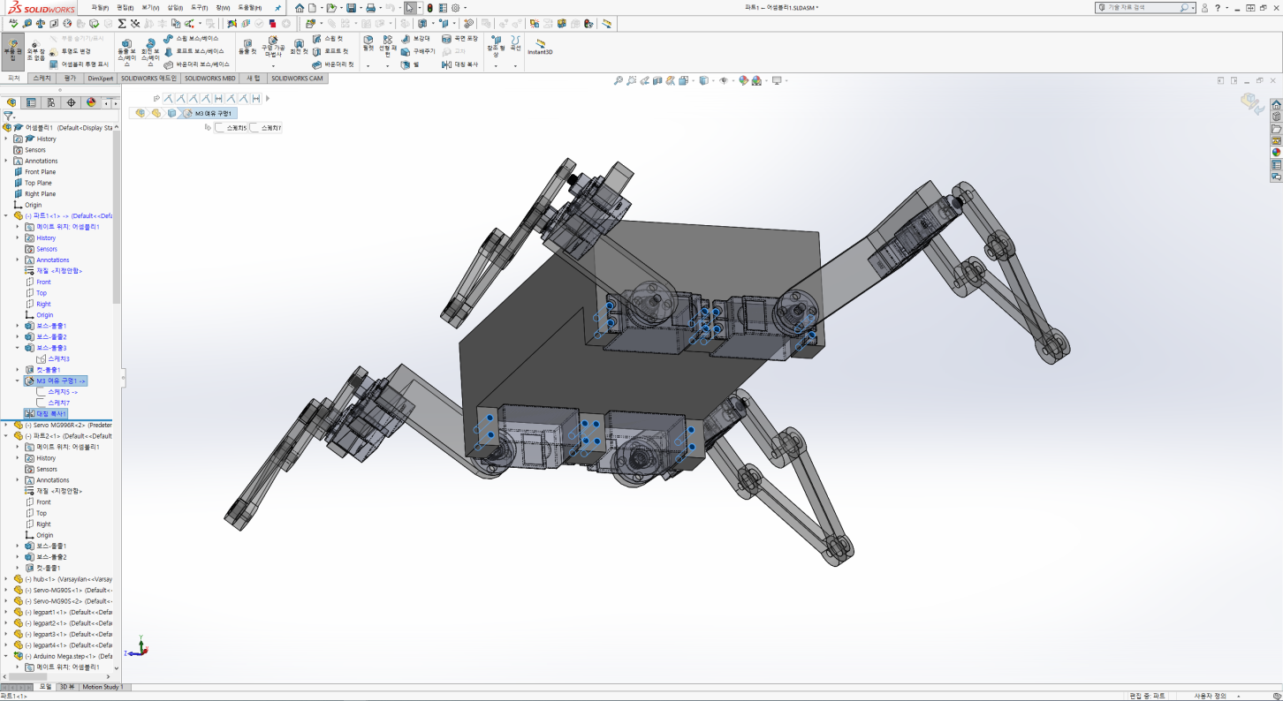
8월12일
제작1주차
0
10
20
30
40
50
60
70
80
90
100
하드웨어 설계
설계 바탕으로 출력
모터 등 부품의 치수에 맞게 설계
부품들을 어셈블리 하여 가동범위 예상

Slide 6
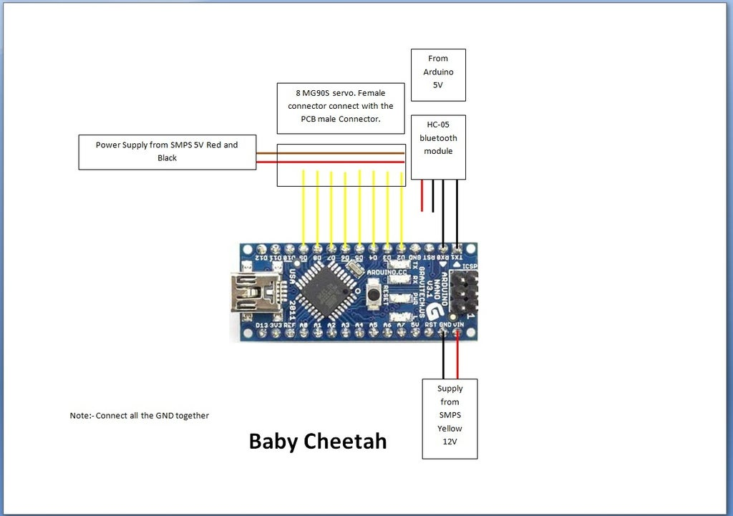
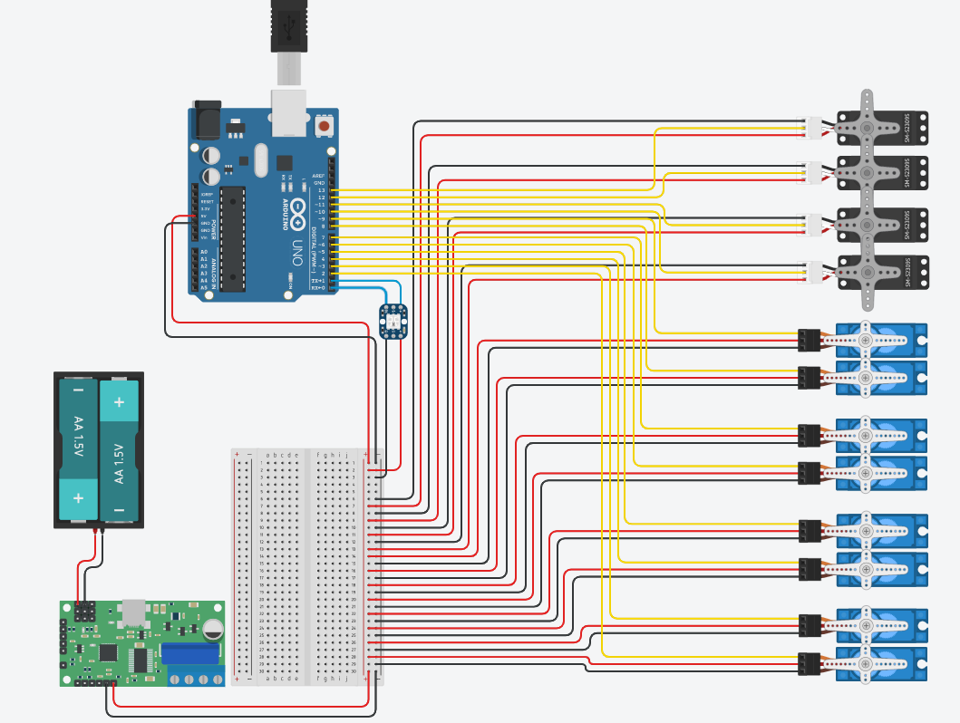
8월13일
제작1주차
0
10
20
30
40
50
60
70
80
90
100
1차 회로 구성
4개의 어깨 모터, 8개의 다리 모터
블루투스 통신 모듈과 18650배터리
5V전원 공급 위한 레귤레이터로 구성
※전기적 타당성 계산 필요함

Slide 7
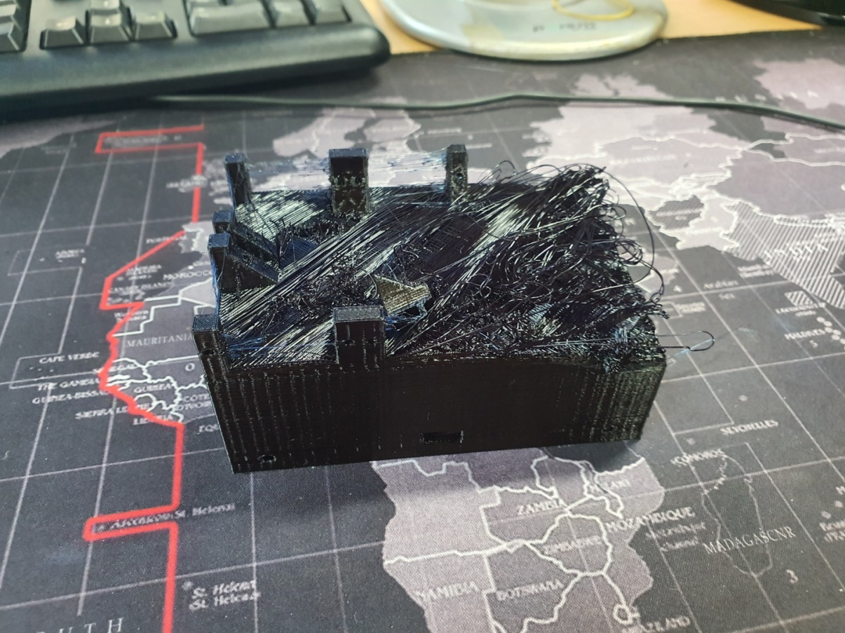
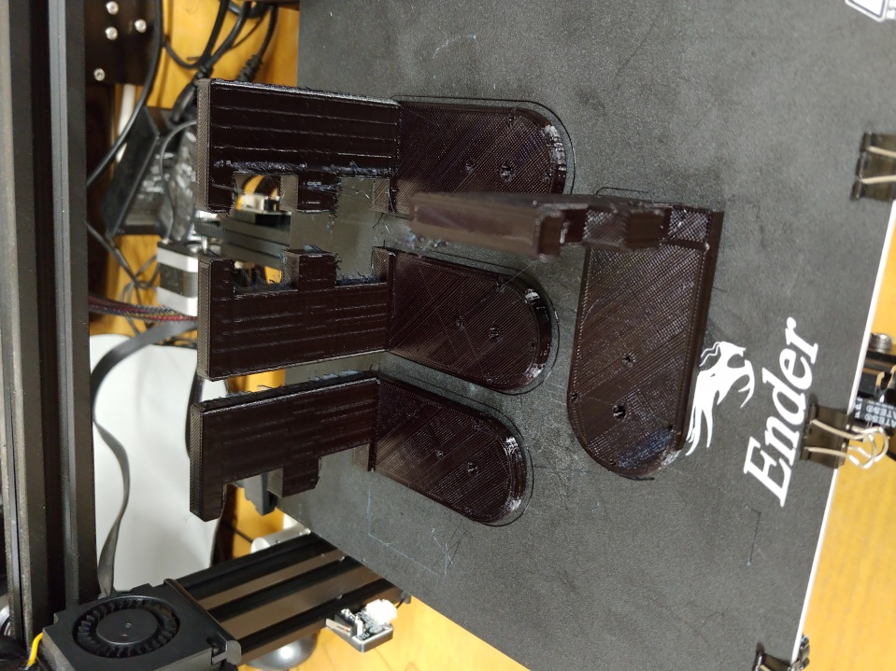
8월14일
제작1주차
0
10
20
30
40
50
60
70
80
90
100
부품 출력 및 재설계
로봇의 주요 파트인 몸체와 다리를 3D프린터로 출력하여 오차와 개선점 파악
몸체의 사이즈를 더욱 키우기로 결정

Slide 8
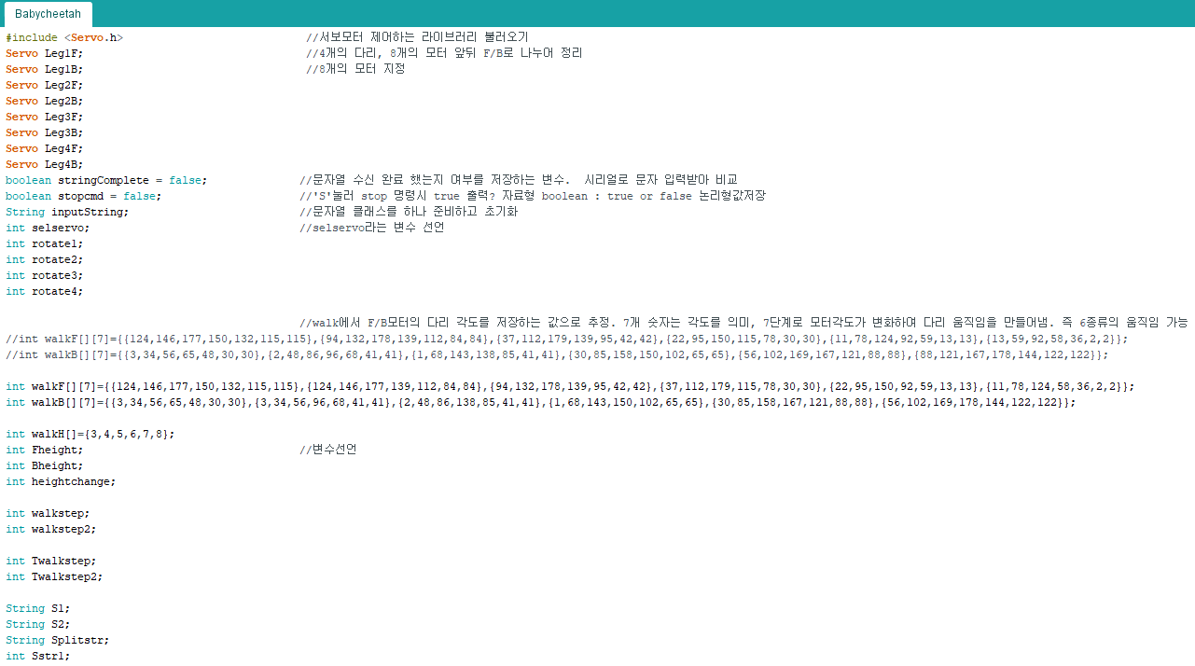
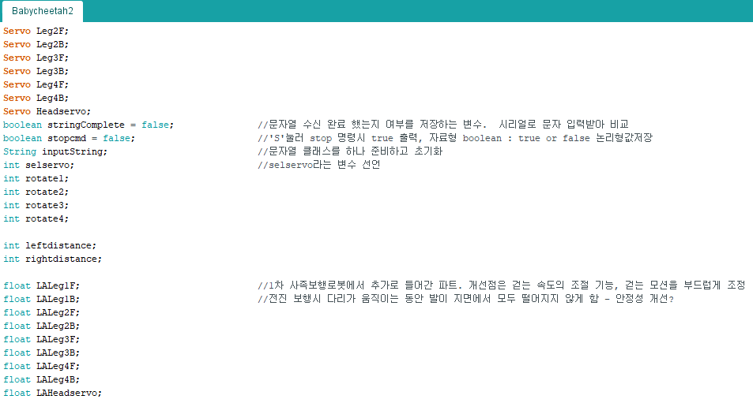
8월15일
제작1주차
0
10
20
30
40
50
60
70
80
90
100
아두이노 코드 분석 시작
1학기의 캡스톤 프로젝트에서 참고한 사족 보행 로봇의 제어코드 분석 시작, 추가로 참고모델의 개선된 작품의
아두이노 코드도 함께 비교
제어코드는 2주차에서 집중 분석하기

Slide 9
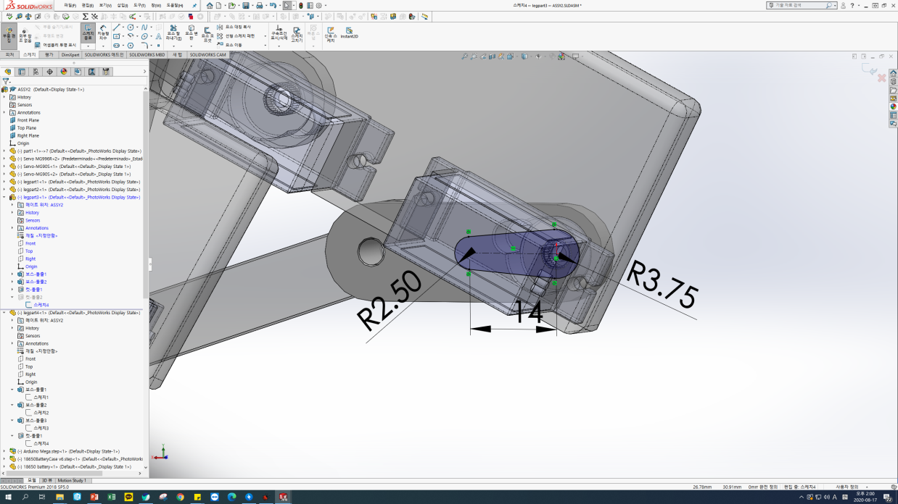
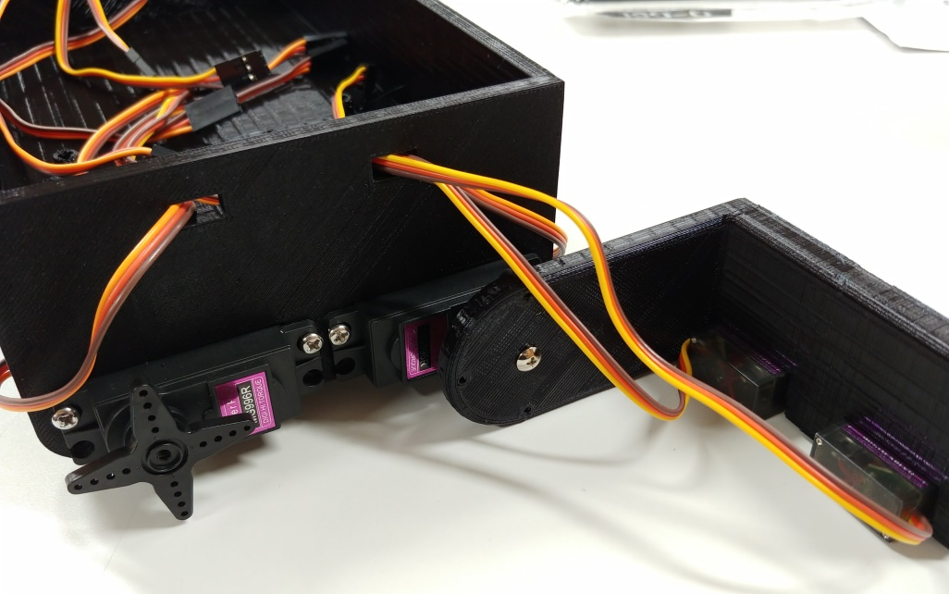
8월17일
제작1주차
0
10
20
30
40
50
60
70
80
90
100
부품 출력
1차 출력물을 바탕으로 오차 개선, 서보 모터와 출력물의 연결부 등 설계
출력물들을 임시로 조립하여
전체적인 형태 구체화

Slide 10
2주차 예상 일정
8/11 | 8/12 | 8/13 | 8/14 | 8/15 | 8/16 | 8/17
8/18 | 8/19 | 8/20 | 8/21 | 8/22 | 8/23 | 8/24
8/25 | 8/26 | 8/27 | 8/28 | 8/29 | 8/30 | 8/31
하드웨어 제작
수정 및 보완
소프트웨어 제작
수정 및 보완

Slide 11
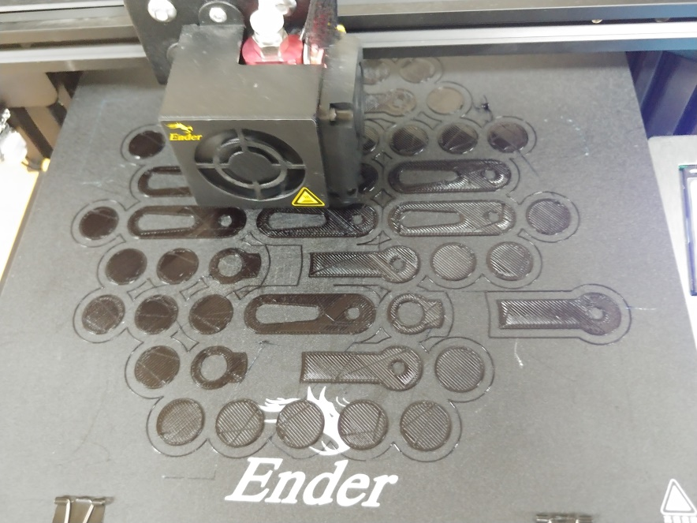
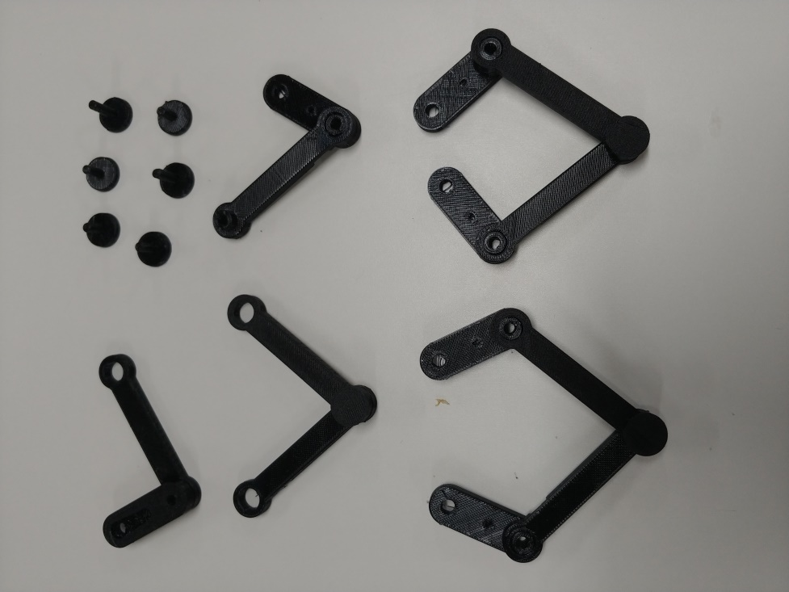
8월18일
제작2주차
0
10
20
30
40
50
60
70
80
90
100
부품 출력
3D프린터 출력과 설계를 번갈아 하며 순차적으로 몸체를 완성시켜나감
현재 주문한 물품 배송에 지연이 있어
2주차에 몸체 완성, 명령 작성 예정

Slide 12
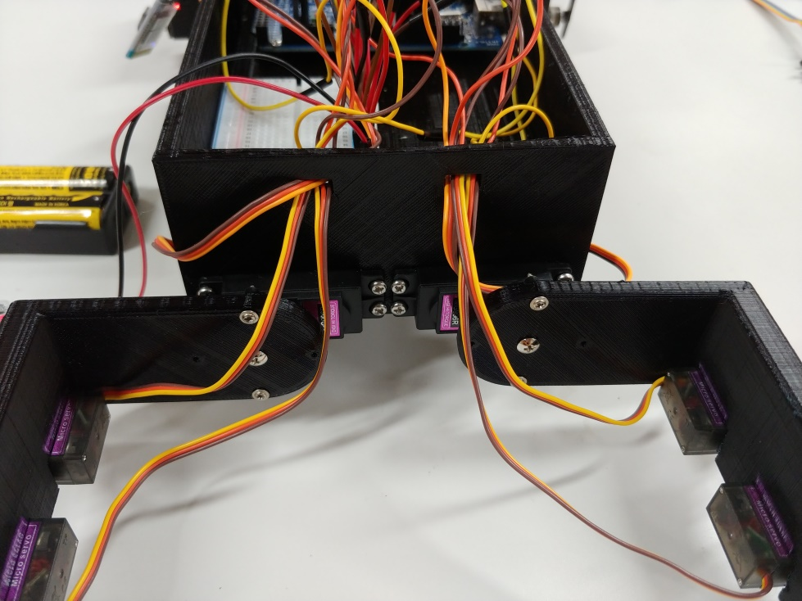
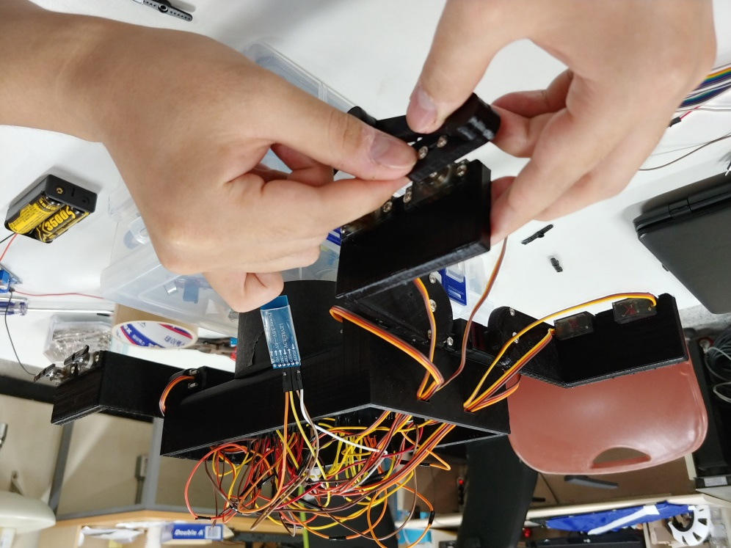
8월19일
제작2주차
0
10
20
30
40
50
60
70
80
90
100
1차 조립
출력물을 모아 결합
전체적인 형상 완성
임시로 구성한 회로도 연결

Slide 13
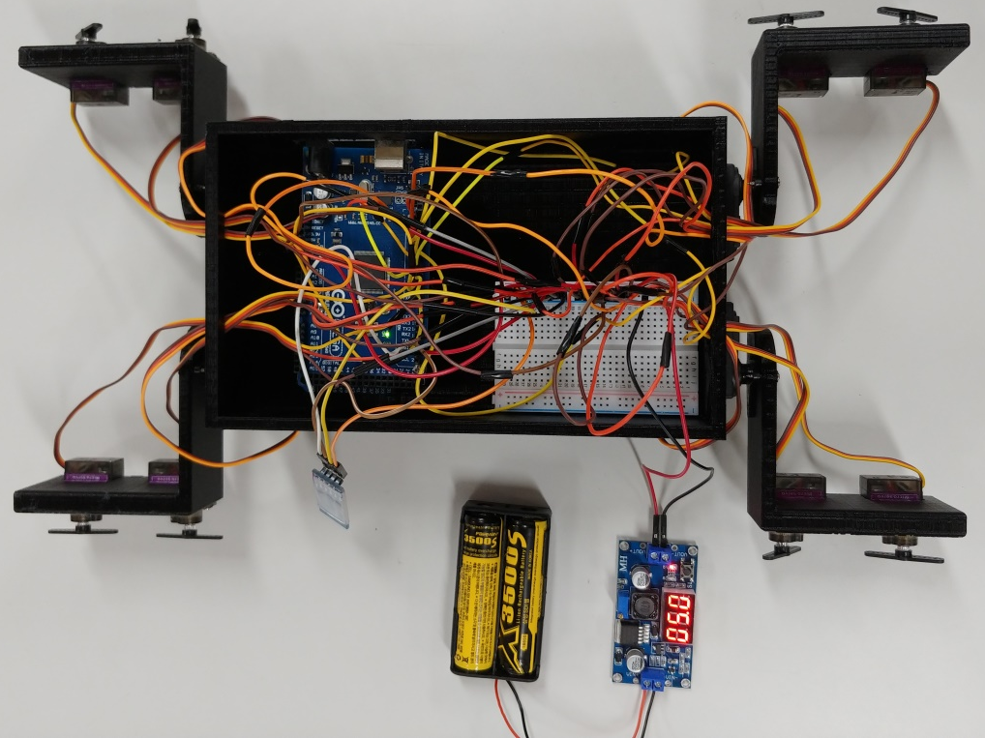
8월20일
제작2주차
0
10
20
30
40
50
60
70
80
90
100
회로 구성 및 제어
본격적으로 제어를 위한 모터 연결
1차로 작성한 회로도를 바탕으로
서보모터, 블루투스 수신기, 아두이노
외 모든 부품 연결

Slide 14
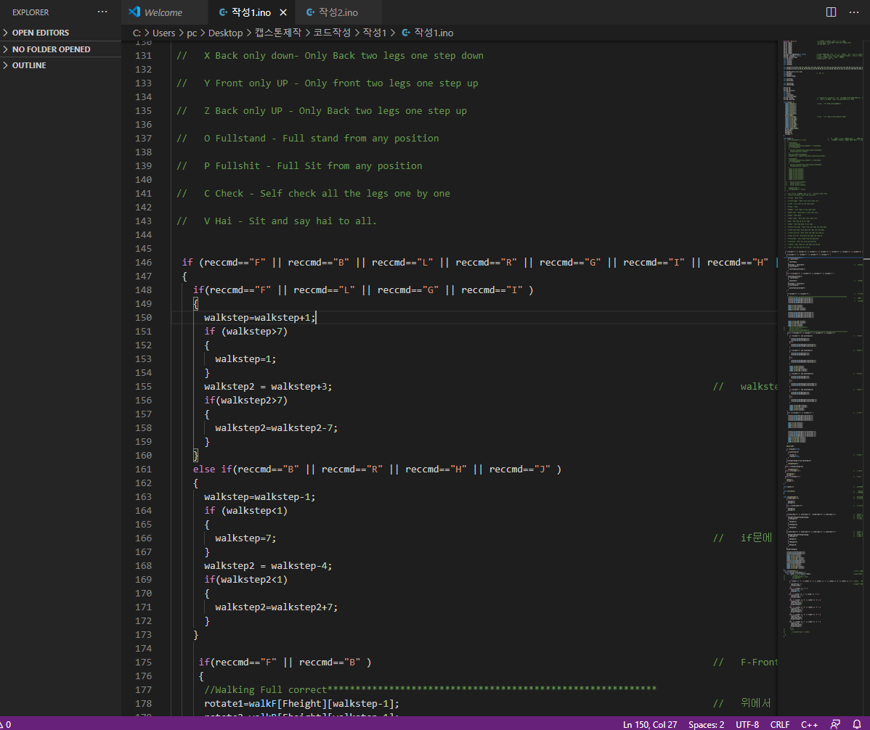
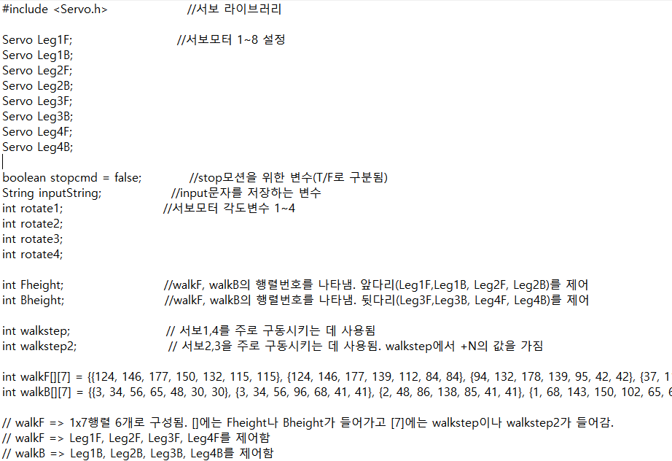
8월21일
제작2주차
아두이노 코드 분석
서보모터 구동 테스트,
서보모터를 움직이기 위한 코드 작성과 참고모델의 작동 코드 분석
0
10
20
30
40
50
60
70
80
90
100

Slide 15
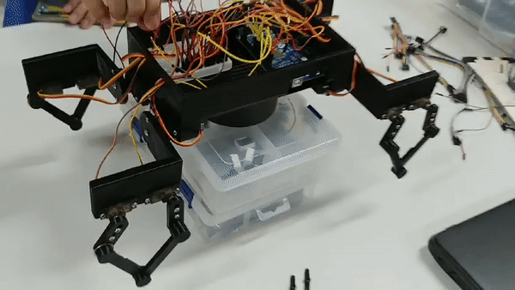
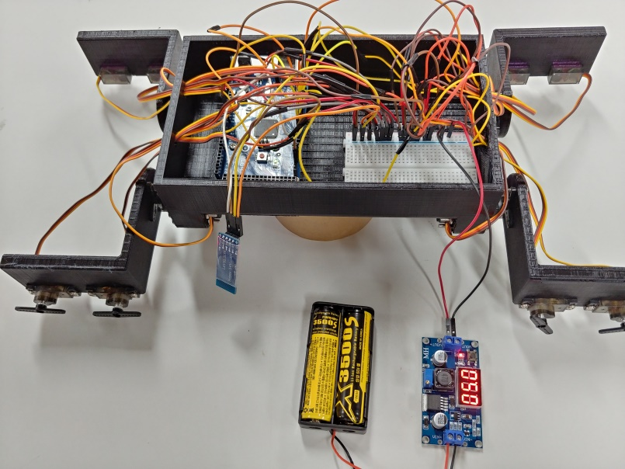
8월22일
<참고영상>
제작2주차
0
10
20
30
40
50
60
70
80
90
100
제어 시작, 전원 문제 해결
코드의 파트를 나누어 파악 및
응용하여 작동을 위한 새 프로그램 작성
테스트 결과
모터의 불안정한 떨림 발견

Slide 16
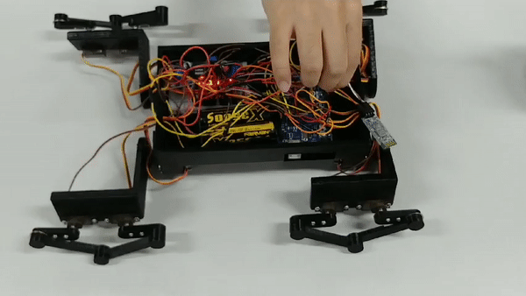
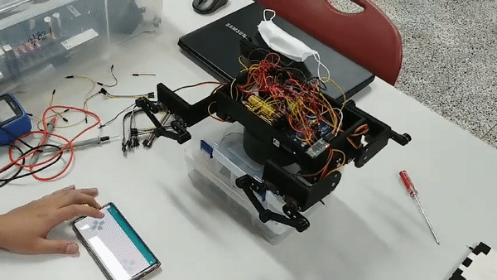
8월23일
<참고영상>
제작2주차
0
10
20
30
40
50
60
70
80
90
100
형태 변경 및 가동
회로 구성 문제 해결 및
다리의 구조를 변경하여 하중 지지 개선
전진/후진 명령 제어 성공

Slide 17
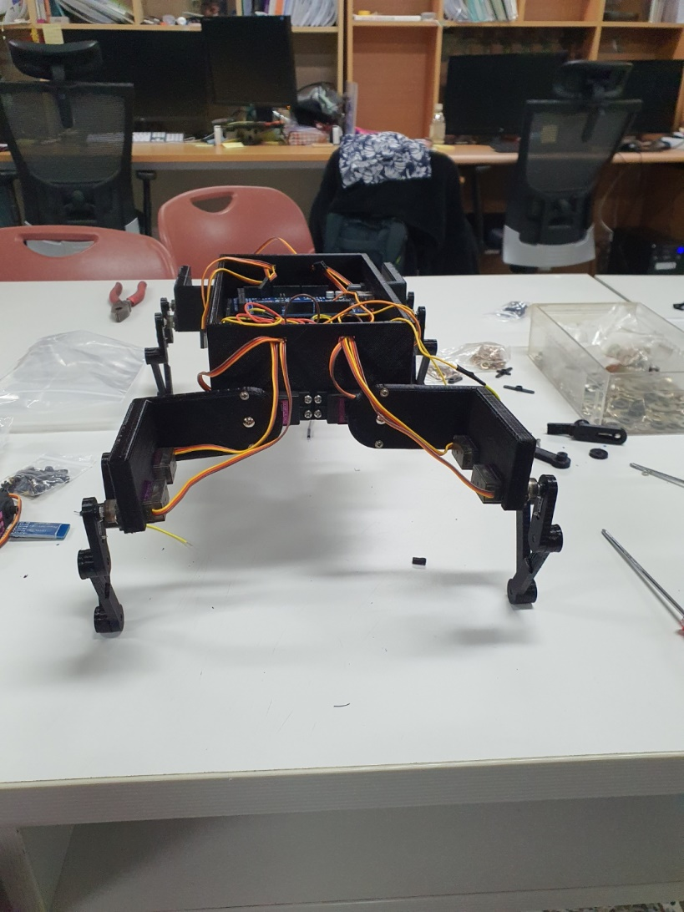
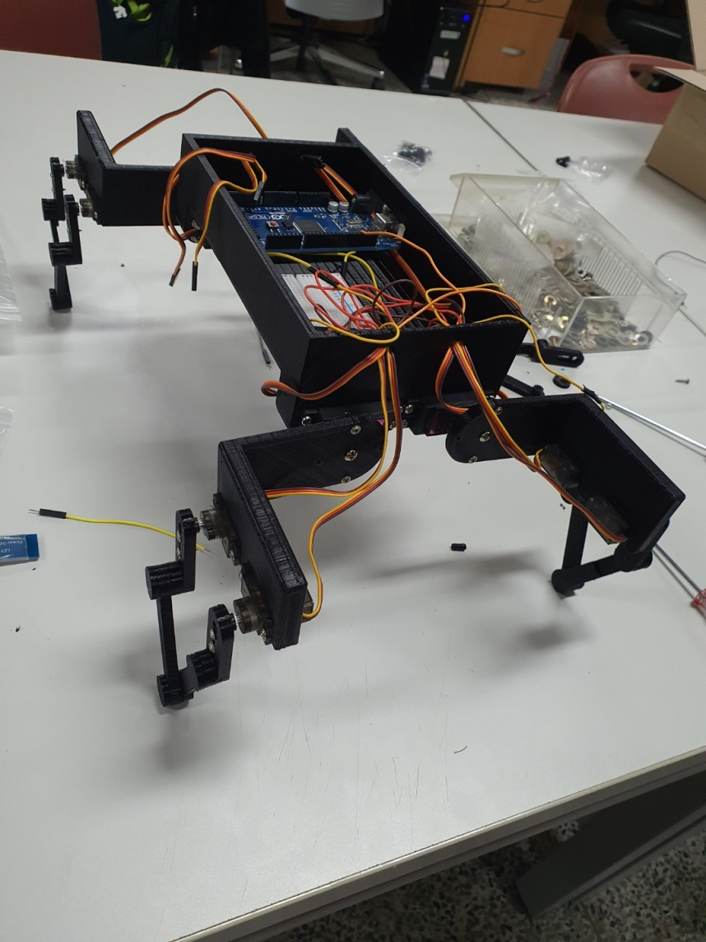
8월24일
제작2주차
0
10
20
30
40
50
60
70
80
90
100
문제점 파악 및 재설계
몸체 자체의 무게+다리 서보모터 출력
두 가지 원인으로 인하여
실제 발을 딛는 보행이 어려운 상황
문제점 개선을 위한 방안 모색

Slide 18
3주차 예상 일정
8/11 | 8/12 | 8/13 | 8/14 | 8/15 | 8/16 | 8/17
8/18 | 8/19 | 8/20 | 8/21 | 8/22 | 8/23 | 8/24
8/25 | 8/26 | 8/27 | 8/28 | 8/29 | 8/30 | 8/31
하드웨어 제작
수정 및 보완
소프트웨어 제작
수정 및 보완
3차 모델 제작

Slide 19
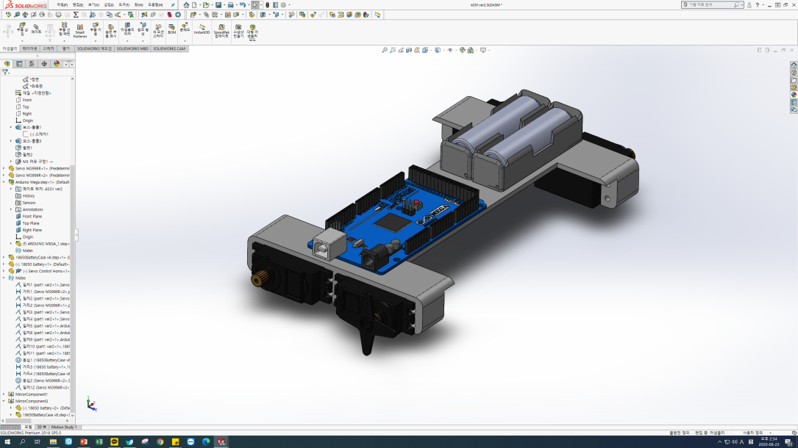
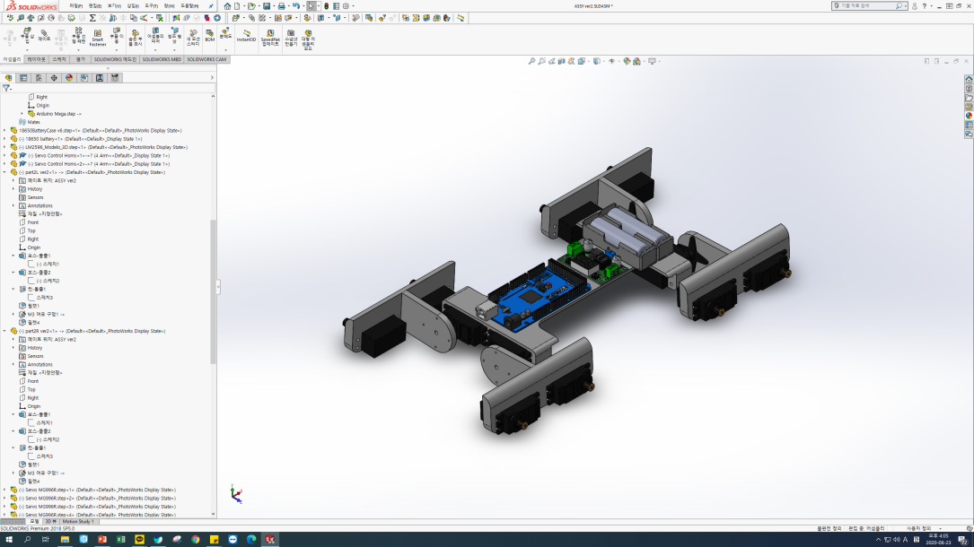
8월25일
제작3주차
0
10
20
30
40
50
60
70
80
90
100
2차 모델 설계
실제 발을 딛는 보행이 어려운 상황
경량화+모터 교체로
2차 모델 설계 시작

Slide 20
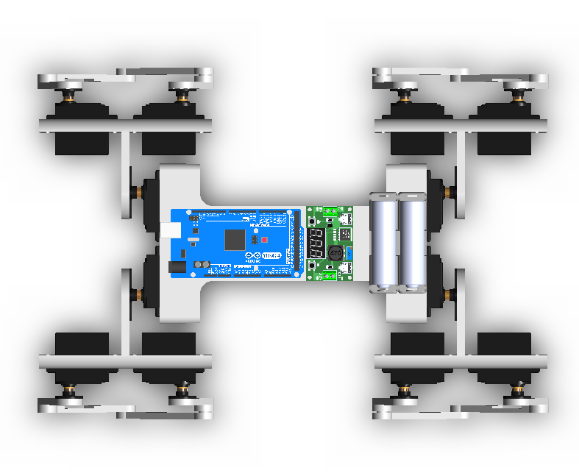
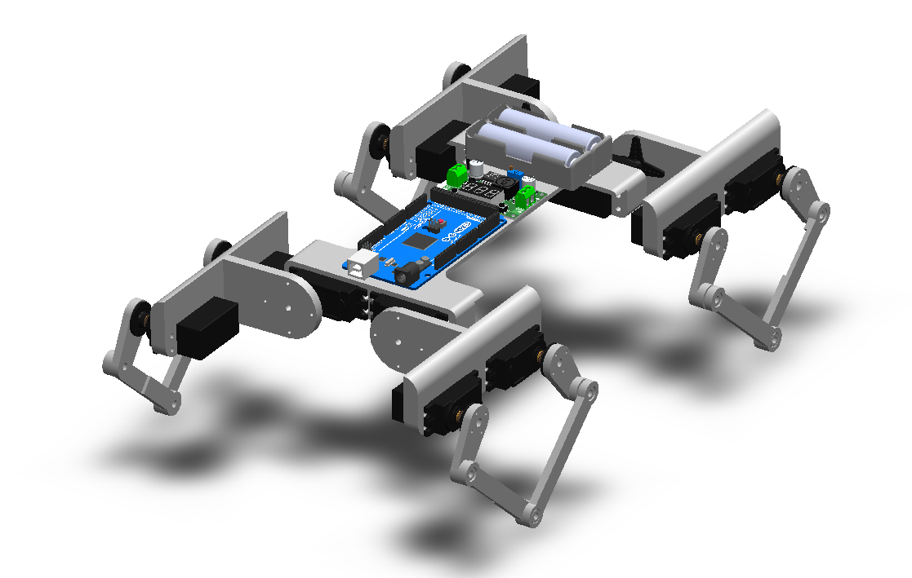
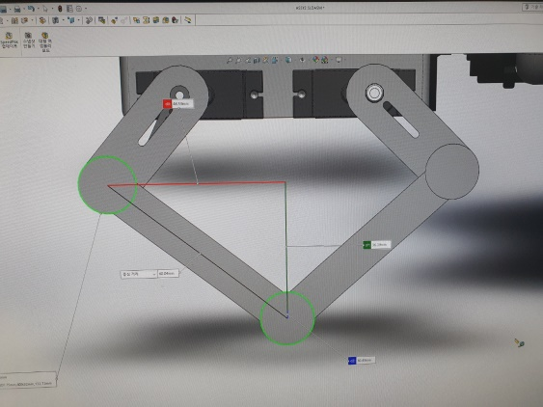
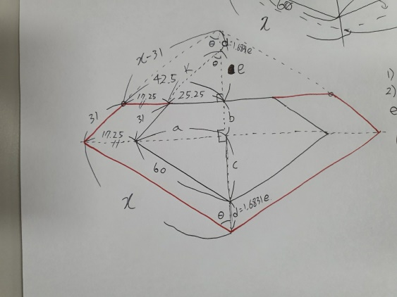
8월26일
제작3주차
0
10
20
30
40
50
60
70
80
90
100
전체 형상 설계 완료
문제점을 보완하여 가벼운 몸체를 설계
모터를 교체하며 다리도 새롭게 설계함

Slide 21
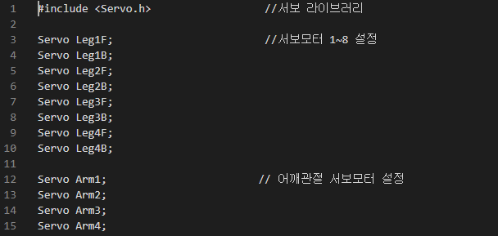
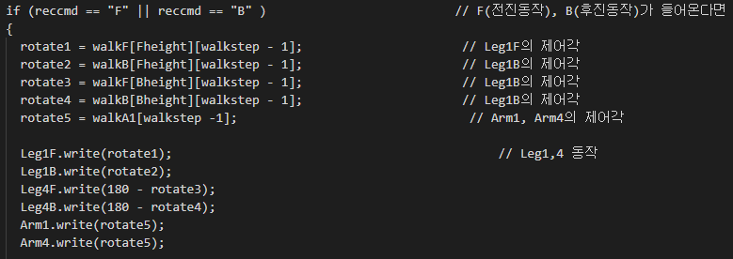
8월26일
제작3주차
0
10
20
30
40
50
60
70
80
90
100
코드 추가 분석
어깨 모터 사용하여 걷는 모션 개선
다리를 들 때 함께 기울여
더 역동적으로 움직일 수 있도록 설계

Slide 22
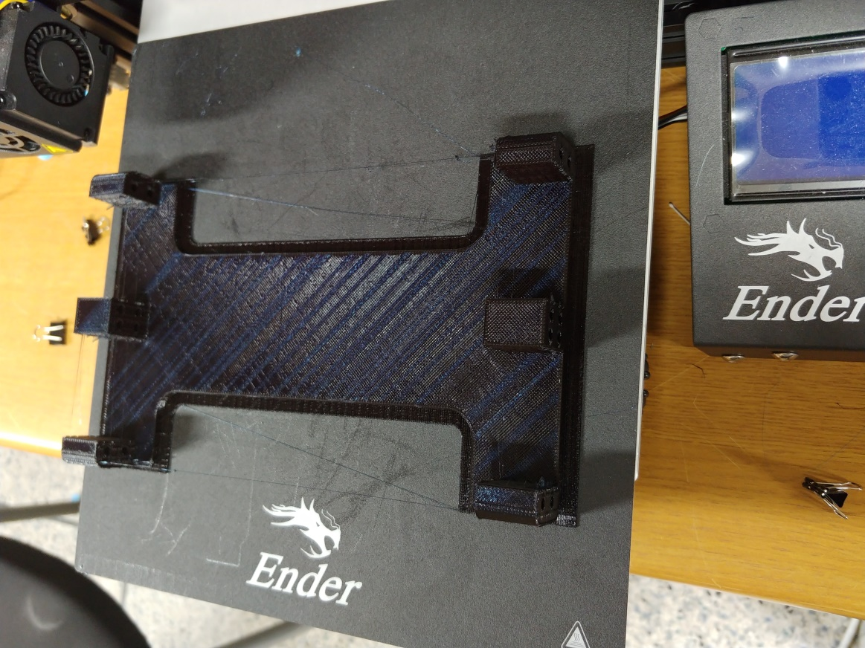
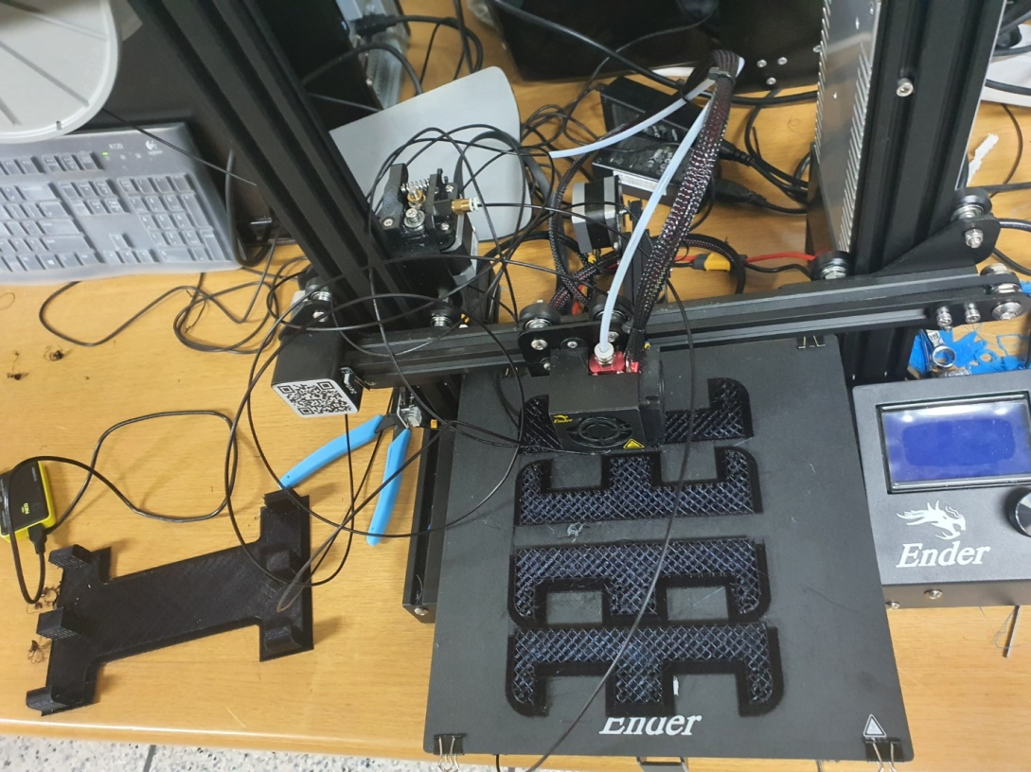
8월27일
제작3주차
0
10
20
30
40
50
60
70
80
90
100
3D프린터 관련 문제발생
몸체 출력 이후 3D프린터 고장 발생
부품을 교체하여 새로 출력하였지만
사용이 어려운 것으로 판단
Kit 디자인 스튜디오 시설 사용

Slide 23
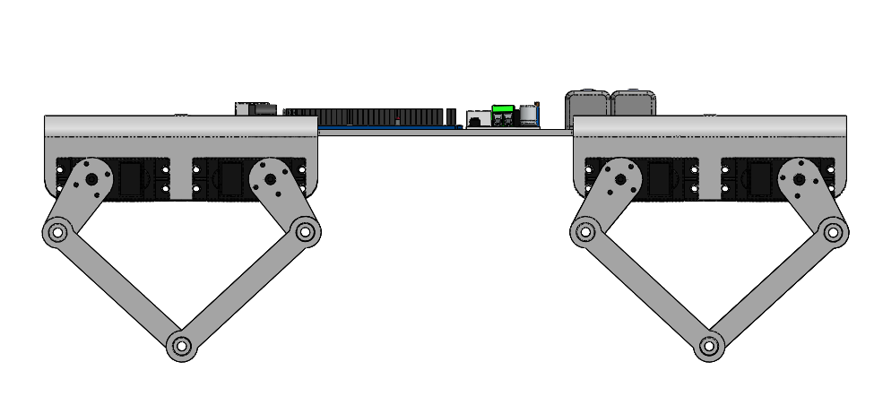
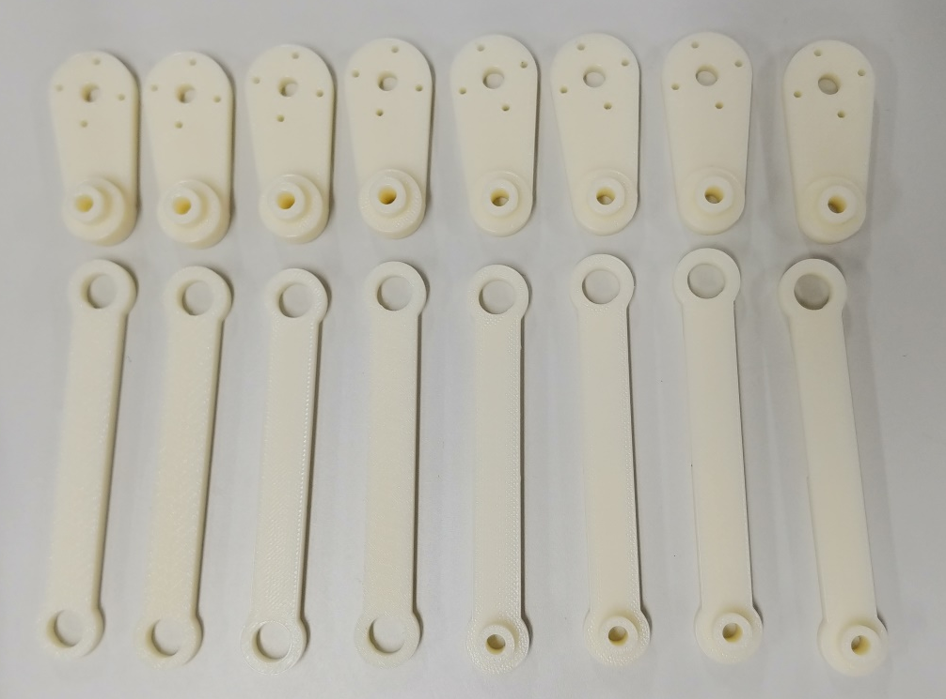
8월31일
제작3주차
0
10
20
30
40
50
60
70
80
90
100
부품 출력 후 조립
학교 시설을 이용하여 부품 출력 진행
진행 일정에 약간의 차질 발생
하드웨어 완성 후에는 수월한 진행 예상

Slide 24

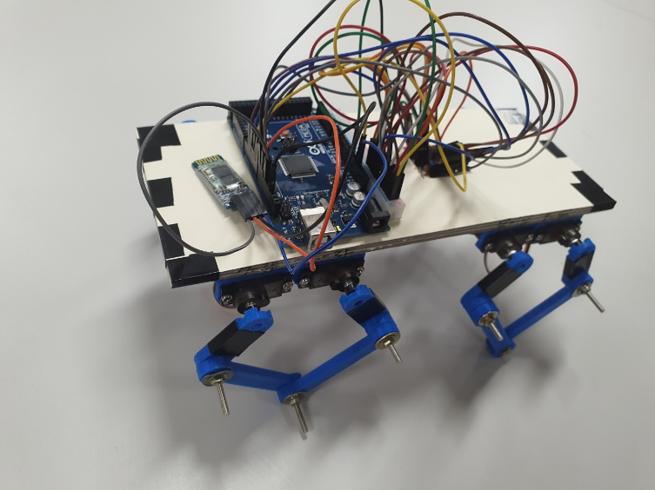
문제점과 개선 방향
1차 프로토타입
서보모터 떨림과 제어 불능
2차 테스트 로봇
몸체의 무게+서보모터 출력 부족
3차 최종작품
원하는 동작 구현 성공

